Slide 1


ỦY BAN NHÂN DÂN QUẬN LONG BIÊN
TRƯỜNG MẦM NON BAN MAI XANH
*******
LÀM QUEN CHỮ CÁI
Đề tài: Làm quen chữ e, ê
Lứa tuổi: Mẫu giáo lớn
Năm học: 2024- 2025

Slide 2


Hát bài hát: “Nhà của tôi”

Slide 3
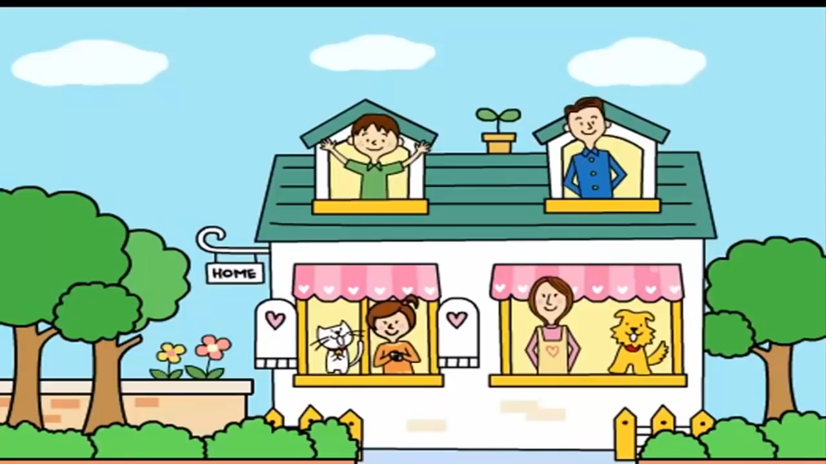

Slide 4
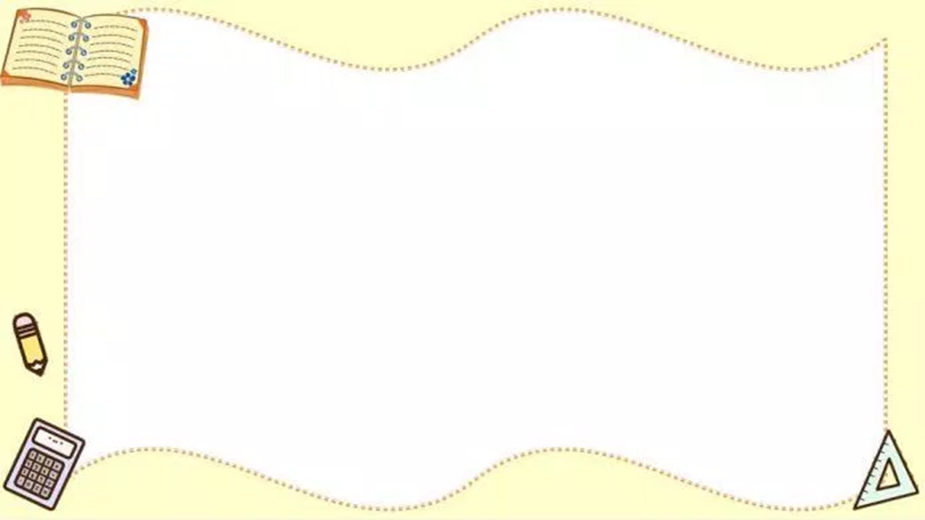
Đàm thoại: Về bài hát

Slide 5
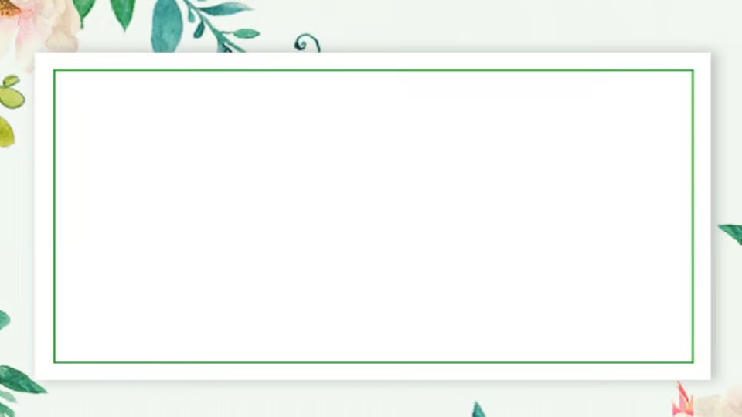
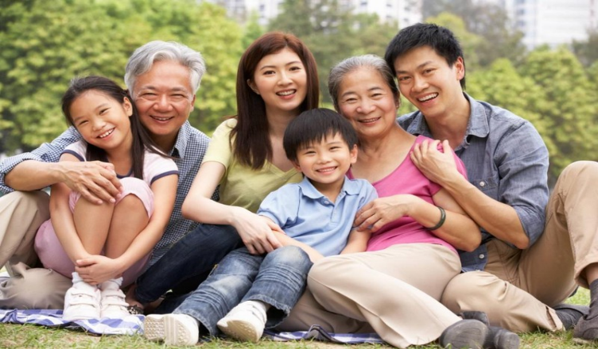

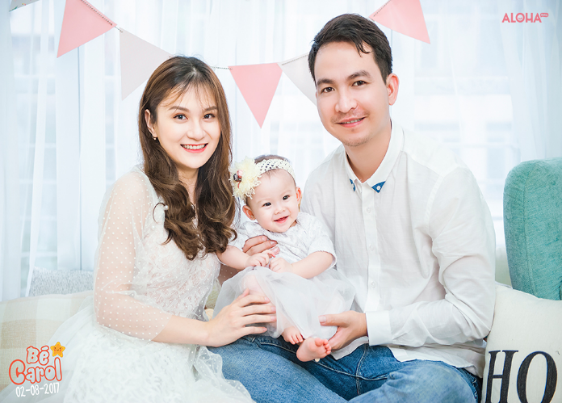
Giới thiệu về gia đình

Slide 6
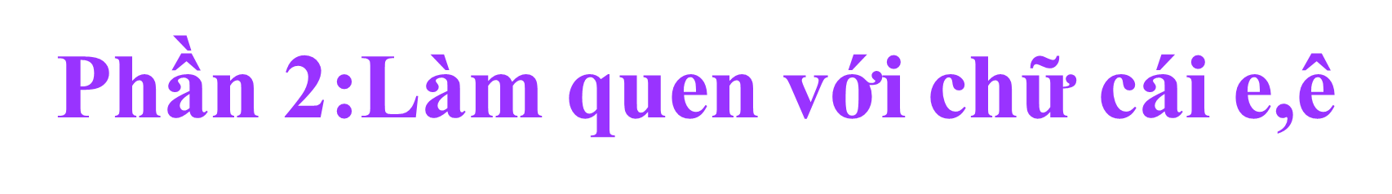

Slide 7
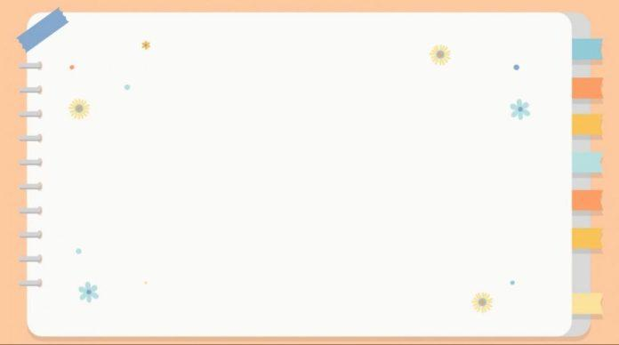
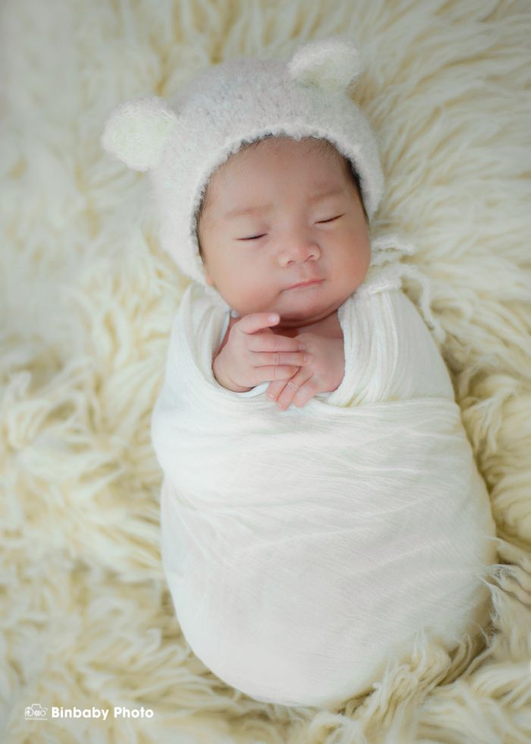
em bÐ

Slide 8

e
e
m
b
Ð
e

Slide 9

e

Slide 10
Giới thiệu đặc điểm của chữ e.
e
e

Slide 11
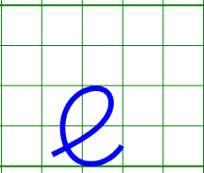
E
e

Slide 12

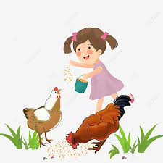
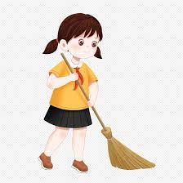
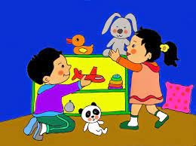
Các con hãy kể tên những việc làm giúp bố mẹ ở nhà?

Slide 13


bÐ bÕ em

Slide 14
b
Ð
b
Õ
e
m

Slide 15

ª

Slide 16

Giới thiệu đặc điểm của chữ ê.
ª
ª

Slide 17

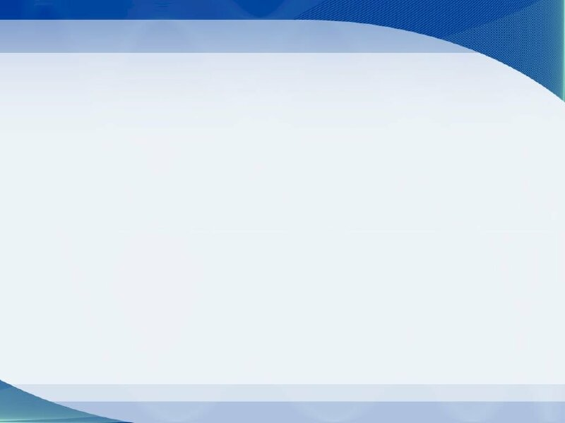
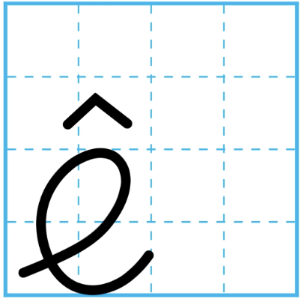
£
ª

Slide 18

e
e
e
ª

Slide 19

Trò chơi 1:
Bánh xe quay

Slide 20
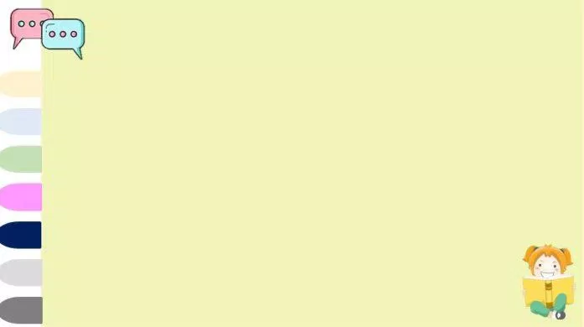


ª
e
ª
o
ª
a
«
e

Slide 21


Bé tinh mắt

Slide 22


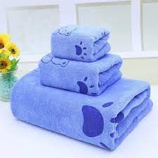
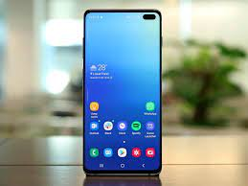
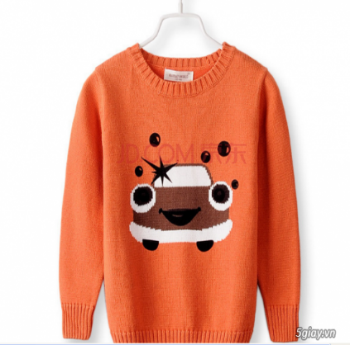

e
Bóng đèn
Cái khăn
Điện thoại
áo len

Slide 23
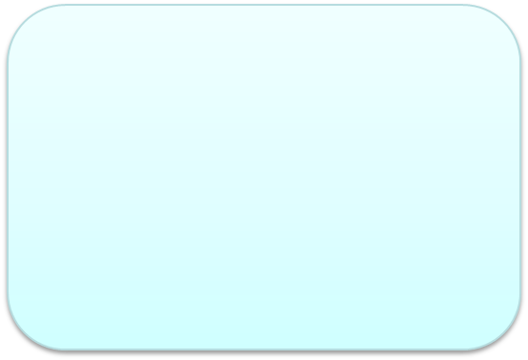


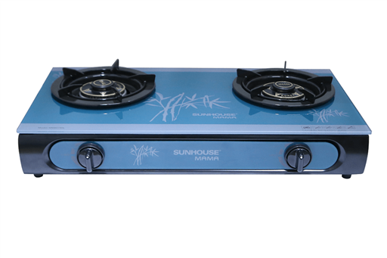
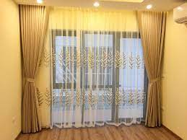
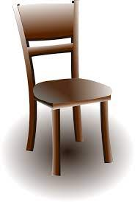
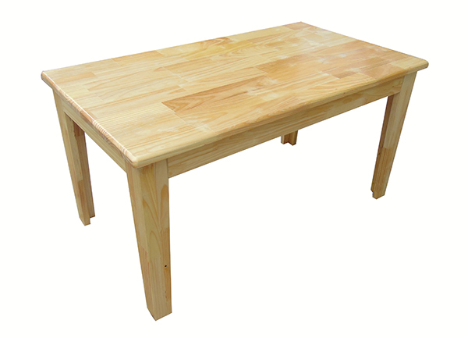
e
Bếp gas
Rèm cửa
Cái ghế
Cái bàn

Slide 24


Slide 25
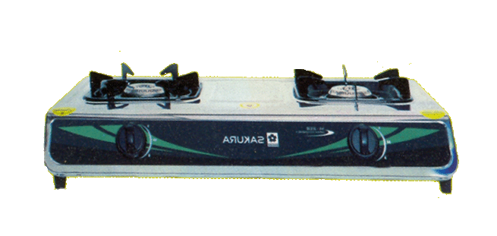
a
g
p
ª
e
b
bÕp ga
b…p ga

Slide 26

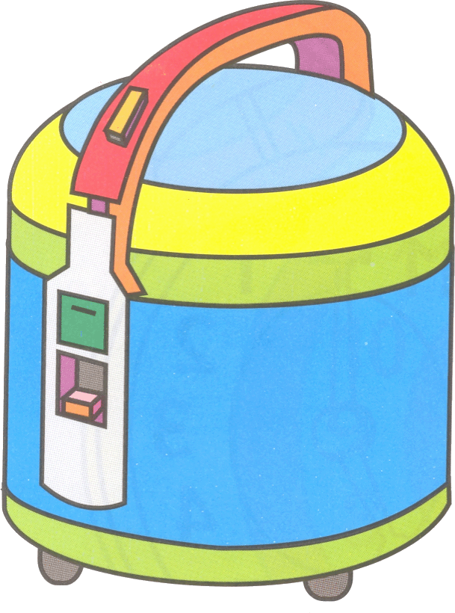

«
i
e
®
¬
ª
nåi c¬m ®iÖn
nåi c¬m ®i..n

Slide 27

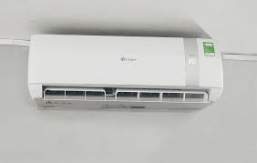
o
®
e
ª
a
i
®iÒu hßa
®i...u hßa

Slide 28
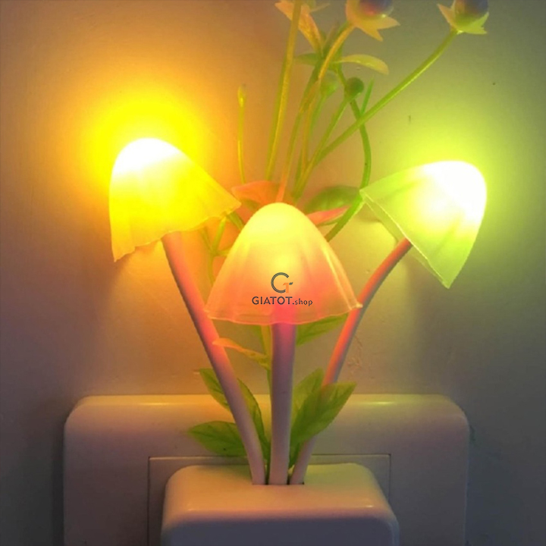
ª
e
u
®
n
«
®Ìn ngñ
®..n ngñ

Slide 29

Chúc các bé chăm ngoan học giỏi!

